Slide 1

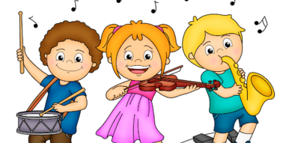
Наше знайомство з музикою

Slide 2
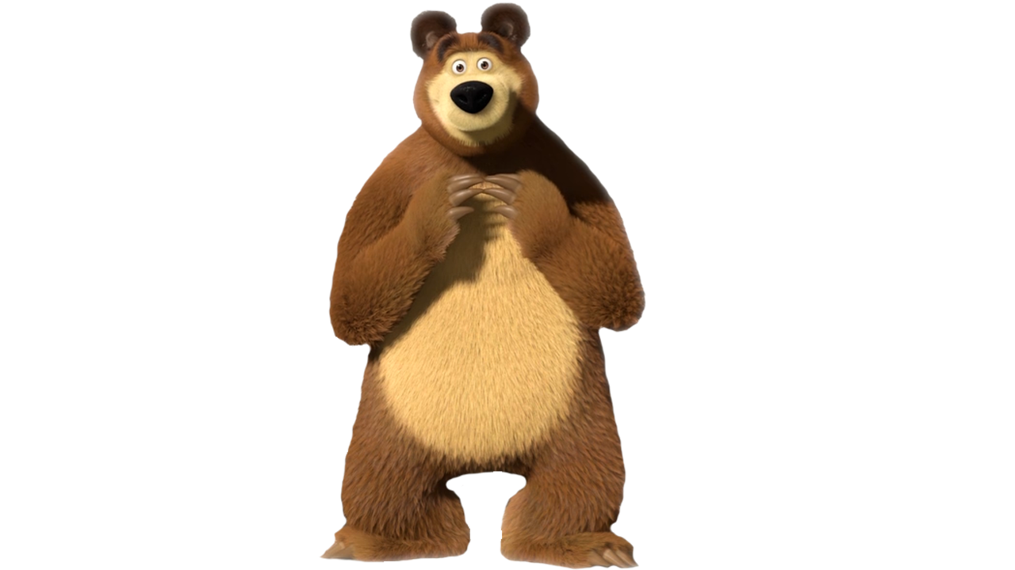
Отже, що ж таке музика?
Музика – це мова, яка долає бар’єри часу та простору, здатна висловити найглибші почуття та емоції.

Slide 3

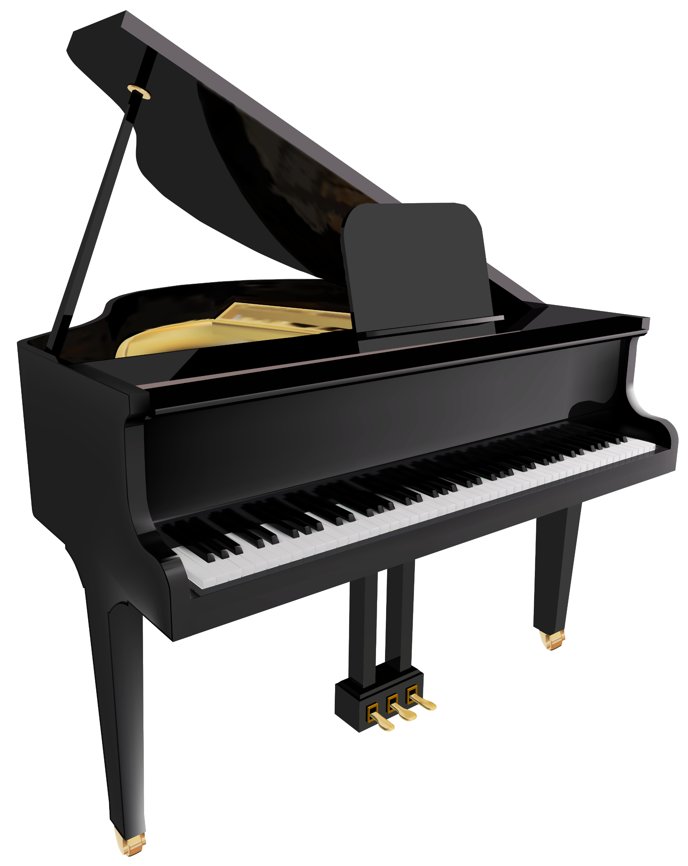


Як ви думаєте за допомогою чого ми можемо почути музику?

Slide 4

Звуки
Музичні
Шумові

Slide 5

Гра Сонечко та дощик

Slide 6
Звуки бувають..
Швидкі
Повільні

Slide 7

Руханка

Slide 8


Slide 9


